Slide 1
Workshop 1
- Første kartlegging av nåsituasjon

Slide 2
Tips til forberedelse kartlegging
Forbered agendaen godt
Gjør klar utstyr – Post-it, gråpapir, tusjer
Møt opp i god tid (gjerne 30 min før møtet starter)
Rigg rommet på forhånd – heng opp gråpapir til kartleggingen, legg frem Post-its, tusjer
Bestill kaffe og frukt/boller

Slide 3
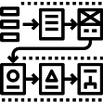
Agenda workshop 1
Rammer og formål
Presentasjonsrunde og forventninger
Om prosessforbedring og UiOs prosessrammeverk
Kartlegging av nåsituasjon
Om vår prosess
Notes:
Denne agendaen tar utgangspunkt i en 3-4 timers workshop. Vi anbefaler å bruke 30 – 45 min på punkt 1-3 og resten på arbeid i grupper og plenum med å tegne opp første versjon av prosessen
Vurder å si noe om «spilleregler» i forbindelse med forventninger – du kan som prosessleder ha forventninger til «åpen dialog», «gjensidig respekt», lytte før vi snakker, osv.

Slide 4
Formål og roller
Etablere en felles forståelse av nåsituasjonen
Arbeidsgruppen - fageksperter med kunnskapen om dagens prosess, utfordringer og muligheter for forbedring
Prosessleder - leder møtene og oppsummerer og videreformidler til prosesseier for beslutninger/veivalg

Slide 5
Notes:
UiOs rammeverk for prosessforbedring er utviklet for at vi skal ha en felles metode, med tydelige faser og roller og ansvar i prosessforbedring.
Prosessforbedringen ledes av prosessleder/fasilitator som er en nøytral rolle som leder workshops hvor arbeidsgruppe kartlegger og beskriver nåsituasjon, identifiserer utfordringer og forbedringsområder og lager forslag til en ønsket situasjon hvor de tegner opp en forbedret prosess som så testes/piloteres.

Slide 6
Bakgrunn og fremdriftsplan
Hvorfor gjør vi dette?
[sett inn bakgrunn fra mandat]
Prosesseier/Styringsgruppe (Her settes det inn hvem som er prosesseier/styringsgruppe for prosessforbedringen)
Tidslinje over gruppens arbeid
WS 1
dato
WS 2 dato
WS 3 dato
WS 4 dato
WS 5 dato

Slide 7
Prosessforbedring
Prosesseier igangsetter en forbedring
WS 2: Nåsituajson
Prosessleder tegner opp og kvalitetssikrer prosessen
Start
WS1: Nåsituajson
WS 4: ønsket situasjon
WS 3: ønsket situasjon
Slutt
Kladd – lage en ny versjon som er felles i alle regiene
Godkjenner forslag og prioriterer tiltak
WS 5: planlegge testing
Notes:
WS 1:
WS 2:
WS 3:
WS 4:
WS 5:

Slide 8
Om prosess XX
Prosessens formål: hvorfor gjør vi dette?
Hvem er prosessen for? (Her settes det inn hvem er brukere og sluttbrukere av prosessen)
Mål satt for prosessforbedringen:
Eks
Redusere tid
Redusere kost
Øke kvalitet (brukertilfredshet)
Notes:
Denne foilen er ment å gi bakgrunnsinformasjon om prosessen, hvorfor den utføres og hvem den er til for.
Brukere er her de rollene/funksjonene i administrasjonen som jobber med prosessen (eksempelvis studiekonsulenter og eiendomsavdelingen for boooking av lokaler og rom til arrangementer og studentforeninger som sluttbrukere – de som mottar tjenesten). Når arbeidsgrupper skal i gang med kartlegging og forbedring av prosesser er det viktig å ha et tydelig bilde av både hvem som bruker tjenesten og hvem som er mottaker av den (sluttbruker).

Slide 9
Arbeidsverktøy
Prosessoversikt
- En metode for å visualisere og få oversikt over prosessen, utfordringer, og muligheter for forbedring
Tidstyver
- En måte å identifisere utfordringer, flaskehalser og unødvendige steg i dagens prosess
Notes:
En prosessoversikt er en metode for å visualisere sekvensene og bevegelsene av informasjon, materialer, samt alle nødvendige aktiviteter for å kunne levere en tjeneste eller fullføre en arbeidsprosess fra A til Å
Gir medarbeiderne mulighet til å:
identifisere sløsing
skille verdiskapende aktiviteter fra ikke-verdiskapende
etablere forbedringsmuligheter

Slide 10
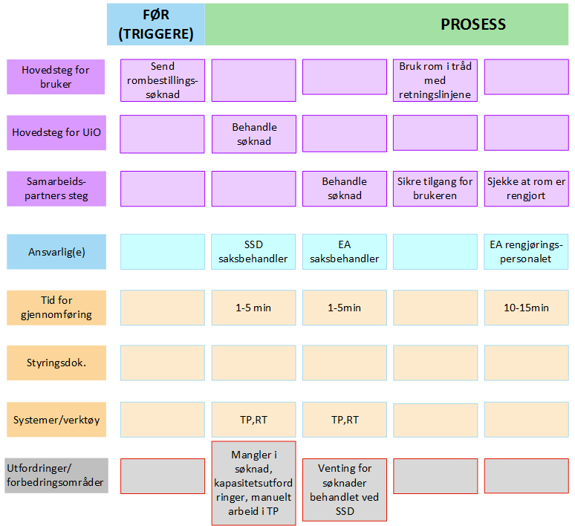
Prosessoversikt
Notes:
Få inn hjelpespørsmål
Her må vi sette inn et eksempel – i alle fall forklare at målet med dagen er å få en oversikt over prosessen og starte på mulige forbedringsområder – kommer også tilbake til dette i WS 2
Utfordringer/tidstyver - bedre å kalle det identifiserte mulige forbedringsområder [har omdåpet den til «Utfordringer/forbedringsområder»-alb]
Eksempler her – hva er hovedsteg og aktiviteter under

Slide 11
Tidstyver
Overproduksjon
Dobbeltarbeid
Unødig overlevering
Avbrytelser
Venting
Køer
Feil og omarbeid
Ineffektiv bruk av kompetanse
Notes:
Få inn hjelpespørsmål
Overproduksjon: Vi produserer/leverer mer enn det mottakeren umiddelbart har behov for. Gjelder også arbeid som kunne vært unngått i utgangspunktet, eller hører hjemme hos andre funksjoner/enheter
Dobbeltarbeid: Samme aktivitet utføres flere ganger, innad i samme enhet, og/eller på tvers av organisasjonen
Unødvendige og/eller mange overleveringer av oppgaver. Unødig transport av dokumenter, informasjon, gjenstander, mennesker, osv
Stadige avbrytelser, skifte mellom oppgaver og sette seg inn i en sak flere ganger
Vente på dokumenter, informasjon, gjenstander, avklaringer, godkjenning, tilganger, systemer, etc. Oppgaver / saker venter på å bli behandlet
Unødvendige køer av oppgaver. Skaper ekstra henvendelser, kompleksitet, arbeid med prioriteringer, sortere og holde orden på køene, rapportering, etc. Unødig lager mht. fysiske varer [synes flaskehals skal inn under køer også med tanke på enheter og individer som monopoliserer oppgaver/roller og dermed skaper køer hos dem når arbeid kunne vært distribuert for raskere behandling]
Unødig arbeid og omarbeid som skapes som følge av feil i det vi mottar, i egen prosess eller i etterfølgende steg i prosessen
Erfaring, kunnskap og kompetanse som ikke blir fanget, delt og utnyttet innad i enheten og/eller på tvers av organisasjonen og prosessene. Ikke «rett person på rett plass», eller manglende opplæring mht. rolle

Slide 12
Kartlegging av prosessen
- Gråpapir og lapper

Slide 13
Kartlegging – gråpapir med lapper
Steg og aktiviteter i prosessen
Roller i prosessen
Utfordringer i prosessen
Gule lappper
Blå lapper
Rosa lapper
Notes:
Idémyldring med lapper (vurder om det gjøres i plenum eller om du må dele inn i mindre grupper)
Kort pause
Arbeid i plenum: Henge opp, sortere, detaljere
Oppsummering av felles bilde nå og ev. Uklarheter?
Oppgavene skrives av kjernegruppemedlemmene på gule postIT-lapper og plasseres på rollelinjene de tilhører, gjerne i en tenkt tidslinje (hvis mulig).
Utfordringer / flaskehalser som dukker opp underveis skrives inn på rosa lapper.
Hvilke roller? Skrives på blå post-it

Slide 14
Mulige spørsmål i kartlegging av prosessen
Når starter og slutter prosessen?
Hva er hovedstegene?
Hvilke roller er involvert?
Hva er aktiviteter under hovedstegene?
Hvilke utfordringer og flaskehalser opplever dere i prosessen?
Hva er styrken i dagens prosess?
Hvilke rammer påvirker prosessen(UiOs policy, lovgivning, regelverk etc.?
Sette inn slide fra opplæring med hjelpespøsmål til prosessleder - gjøres for alle regiene

Slide 15
Utfordringer
Hvilke utfordringer har vi og hva er det viktigst å gjøre noe med?

Slide 16
Veien videre
Prosessen tegnes i Visio og sendes til alle
Undersøke med referansepersoner/grupper
Prosessleder/gruppe sjekker uklarheter
Arbeidsgruppen møtes til workshop 2 xxx
Notes:
Spør gruppen hvem er villige til å bistå med svar til spørsmål som dukker opp under tegning av prosess i Visio

Slide 17
Legg inn mulige verktøy
Rotårsaksanalyse – en metode for å kategorisere og gruppere utfordinger og flaskehalser etter tema
Brukerreiser – en måte å gjennomgå prosesser fra sluttbrukers perspektiv

Slide 18
Rotårsaksanalyse
Mennesker
Teknologi
Få ressurser
Manglende kompetanse
Manglende opplæring
Sårbart for sykemeldinger
Manuelle prosesser
Dårlig grensesnitt
Nedetid på system
Hvorfor holder vi ikke behandlingsfristen på søknader?
Mange avdelingsmøter
Mye overtid
Ustabile PCer
Dårlig skjermkvalitet
Papirarkiv
Mange utskrifter
God praksis ikke etablert
Uklare prosedyrer
Arbeidsmiljø
Materiale
Metode
Notes:
Vise og illustrere et eksempel og drille ned med 5 hvorfor

Slide 19
Brukerreiser, tjenestedesign, personas

